Slide 1
RAZISKOVANJE PRETEKLOSTI
ČASOVNI TRAK

Slide 2
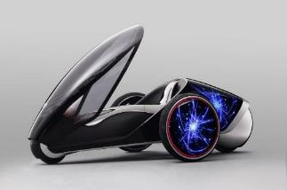
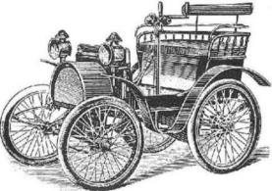
NEKOČ, DANES, JUTRI
AVTO NEKOČ AVTO DANES AVTO PRIHODNOSTI
Se je že zgodilo (včeraj, Se dogaja ta trenutek. (v času Se bo zgodilo. (čez nekaj dni,
pred eno uro, pred 100 leti…) pogovora) minut, let…)
PRETEKLOST SEDANJOST PRIHODNOST

Slide 3
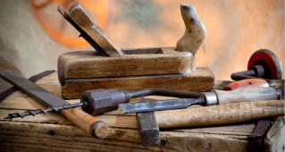
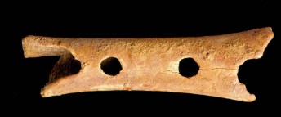
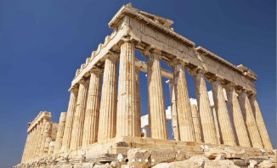
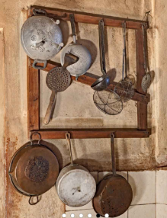
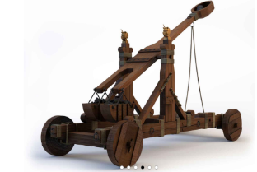
OSTANKI PRETEKLOSTI
ORODJE
STAVBE
KOSTI
POSODA
OROŽJE
KNJIGE

Slide 4
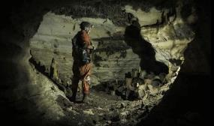
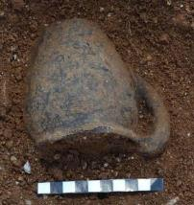
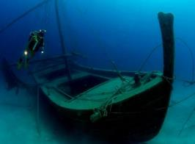
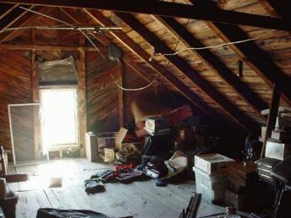
KJE NAJDEMO PREDMETE IZ PRETEKLOSTI?
PREDMETE IZ PRETEKLOSTI SO ZAPUSTILI LJUDJE, KI SO ŽIVELI V PRETEKLOSTI.
PREDMETE IZ PRETEKLOSTI LAHKO NAJDEMO POVSOD:
NA VRTU;
NA PODSTREŠJU;
V KLETEH;
V REKAH IN MORJIH;
V JAMAH;
NA SMETIŠČIH…

Slide 5
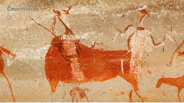
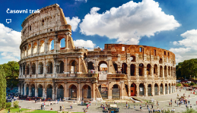
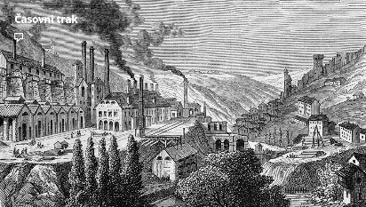
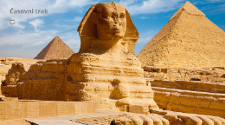
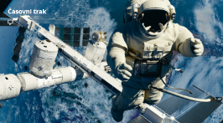
ČASOVNI TRAK
JAMSKE SLIKE PRVIH LJUDI | PIRAMIDE | KOLOSEJ | VITEZI IN GRADOVI | PRVE TOVARNE | RAZISKOVANJE VESOLJA
PRAZGODOVINA | STARI VEK |  | SREDNJI VEK | NOVI VEK | SODOBNOST

Slide 6
ČASOVNI TRAK
DOGODKE IZ PRETEKLOSTI LAHKO PRIKAŽEMO TAKO, DA JIH RAZPOREDIMO GLEDE NA ČAS NASTANKA ENEGA ZA DRUGIM.
TAK PRIKAZ IMENUJEMO ČASOVNI TRAK.

Slide 7
TVOJA NALOGA
Zgoraj si prebral in izvedel nekaj pomembnih stvari o preteklosti.
Dogodke, ki so se zgodili v preteklosti, lahko prikažemo po vrstnem redu nastanka. To naredimo z časovnim trakom.
Tvoja naloga je, da v zvezek za DRU, čez dve strani, narišeš časovni trak svojega življenja. Primer takšnega časovnega traku sem ti pripravila spodaj. Naj ti bo v pomoč. Navesti moraš vsaj 5 dogodkov, ki so se zgodili v tvojem življenju. Če imaš kakšno fotografijo, jo lahko prilepiš zraven, drugače dogodke nariši. Bodi čimbolj ustvarjalen.
Veliko užitkov pri ustvarjanju.
1985
1992
2000
2004
2009
2014
2017
2020
rojstvo vpis v 1. razred vpis v gimnazijo vpis na diploma rojstvo poroka
fakulteto sina

Slide 8
VIRI
https://automotivesupercars.wordpress.com/2012/11/15/vintage-car-tracing-back-car-history/
https://www.mercedes-benz.si/?group=all&subgroup=see-all&view=BODYTYPE
https://www.autocar.co.uk/car-news/new-cars/future-motoring-what-will-cars-be-25-years
https://www.radovednih-pet.si/vsebine/rp4-dru-sdz-osn/#
https://www.grosuplje.si/objava/115658
https://cekin.si/koristno/na-podstresju-nasel-51-milijonov-evrov.html
https://www.slovenskenovice.si/novice/svet/anticne-galeje-tudi-v-nasem-morju
https://www.rtvslo.si/kultura/dediscina/pod-nekdanjim-majevskim-mestom-chichen-itza-odkrili-obredju-namenjeno-jamo/481831

